Slide 1

স্বাগতম

Slide 2

দেবদাস কর্মকার
সিনিয়র সহকারী শিক্ষক
নিউ মডেল বহুমূখী উচ্চ বিদ্যালয়
শুক্রাবাদ, শেরেবাংলানগর, ঢাকাঃ ১২০৭
মোবাইলঃ০১৭১৫০১৬১৫৬
Email: debdaskrmkr@yahoo.com
নবম শ্রেণি ↔ পদার্থ বিজ্ঞান
নবম অধ্যায়ঃ আলোর প্রতিসরণ

Slide 3
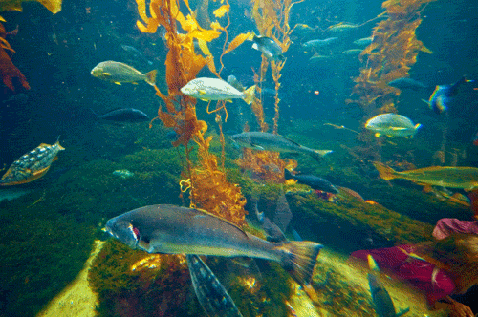
মাছ থেকে আলোকরশ্মি আমাদের চোখে প্রবেশ করে
বলে আমরা পানির নিচে থাকা মাছ দেখতে পাই

Slide 4
আপাতিত রশ্মি
প্রতিসরিত রশ্মি
বায়ু
বিভেদ তল
বিভেদ তল
বায়ু
পানি
পানি
প্রতিসরিত রশ্মি
আপাতিত রশ্মি
বিভিন্ন মাধ্যমে আলোর বেগ বিভিন্ন তাই
মাধ্যম পরিবর্তনের সময় আলোক রশ্মির দিকের পরিবর্তন হয়

Slide 5
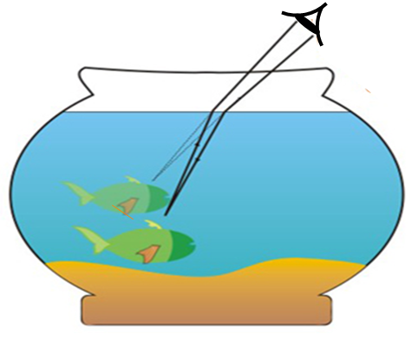
আজকের পাঠ শিরোনাম
আলোর প্রতিসরণ
প্রতিবিম্বের অবস্থান
প্রকৃত অবস্থান
মাছ হতে আগত আলোকরশ্মি প্রতিসৃত হয়ে চোখে প্রবেশ করেছে

Slide 6
শিখনফল
• প্রতিসরন ব্যাখ্যা করতে পারবে
• প্রতিসরণের সূত্র ব্যাখ্যা করতে পারবে
• প্রতিসরনাঙ্ক ব্যাখ্যা করত্র পারবে
• মাধ্যমের প্রতিসরণাঙ্ক নির্ণয় করতে পারবে
• পরম প্রতিসরনাঙ্ক বর্ণনা করতে পারবে

Slide 7
A
আপাতিত রশ্মি
N
i
বাতাস
a মাধ্যম
কাঁচ
O
Ń
b মাধ্যম
i
r
N₁
Ó
r
প্রতিসরিত রশ্মি
Ń₁
B
দুই মাধ্যমের বিভেদতলে আলোক রশ্মির দিক
পরিবর্তনের ঘটনাকে আলোর প্রতিসরণ বলে

Slide 8
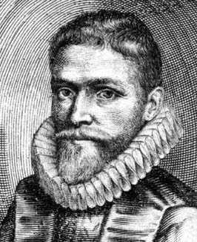
আপাতিত রশ্মি
অভিলম্ব
প্রতিসরিত রশ্মি
i₂
i₁
আপাতন বিন্দু
i₃
একই বিভেদ তলে
r₃
স্নেল
r₁
r₂
sin i₁
sin i₂
sin i₃
=
=
=
ধ্রুবক
= η
sin r₁
sin r₂
sin r₃

Slide 9
i
i
a
b
r
r
প্রতিসরণাঙ্ক, ªη_{b} = (sini/sinr)
প্রতিসরণাঙ্ক, ^{b}η_{a}= (sinr/sini)
^{b}η_{a} = (sinr/sini)=1/(sini/sinr) = 1/ ªη_{b}

Slide 10
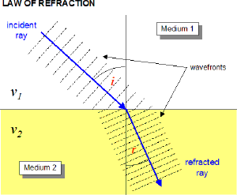
আপাতিত রশ্মি
a মাধ্যমে আলোর বেগ = C_{a}
আলোর বেগ
বাতাস
a মাধ্যম
কাঁচ
b মাধ্যম
b মাধ্যমে আলোর বেগ = C_{b}
প্রতিসরিত রশ্মি
প্রতিসরণাঙ্ক, ªη_{b} = (C_{a} / C_{b})
পরম প্রতিসরণাঙ্ক, η_{b} = (C₀ / C_{b})

Slide 11
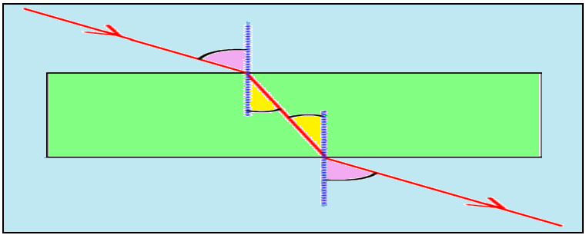
দলীয় কাজ
বায়ু
কাঁচ
“প্রতিসরণাঙ্কের মান নির্ভর করে আপাতণ ও প্রতিসরণ
মাধ্যমের প্রকৃতি ও এবং আপাতিত আলোর বর্ণের উপর ”
উক্তিটির যথার্থতা বিশ্লেষণ কর।

Slide 12
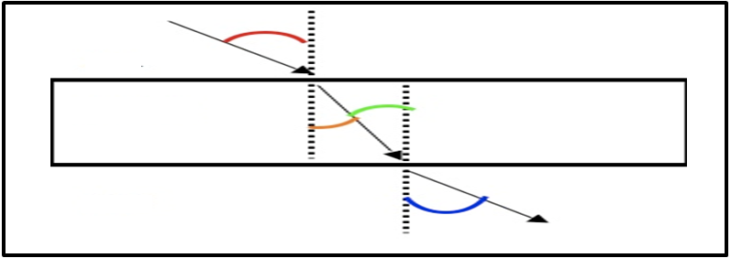
মূল্যায়ন
a
C_{a} = 3 × 10⁸ ms⁻¹
anb = ?
b
C_{b} = 2.7 × 10⁸ ms⁻¹
anb = 1.33

Slide 13
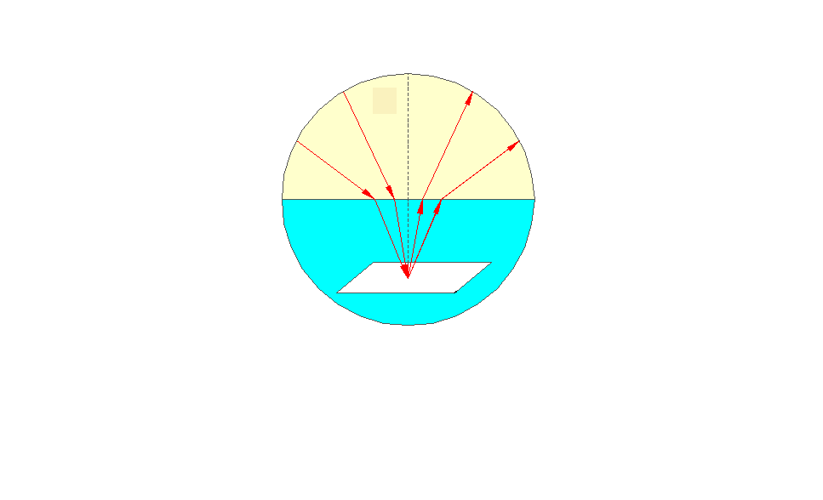
কেরোসিন
পানি
দর্পণ
কোন মাধ্যমের প্রতিসরণাঙ্ক বেশি এবং কেন?
পানির → কারন ঘনত্ব বেশী, আলোর বেগ কম

Slide 14
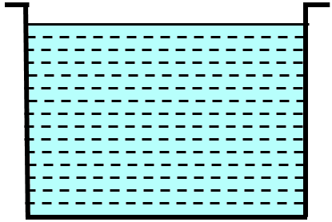
N
বাড়ির কাজ
i
বায়ু
A
B
পাত্রের তলায় অবস্থানে একটি
রঙিন মূদ্রা আছে। উপর থেকে
দেখলে এটি বিন্দুতে দেখা যায়।
দেওয়া আছে, OB = 2m.
এবং ªη_{b} = 1.33.
P
r
N/
পানি
O
ক. প্রতিসরণ কী?
খ. প্রতিসরণাঙ্ক ব্যাখ্যা কর
গ. OP এর দূরত্ব নির্ণয় কর
ঘ. মূদ্রাটি কিছু উপরে দেখার কারন বিশ্লেষণ কর

Slide 15
ধন্যবাদ

